Slide 1
Provas Fiscal 2020 - AL – DF
Prof.: Antonio Carlos Assumpção

Slide 2
SEFAZ – AL - 2020

Slide 3
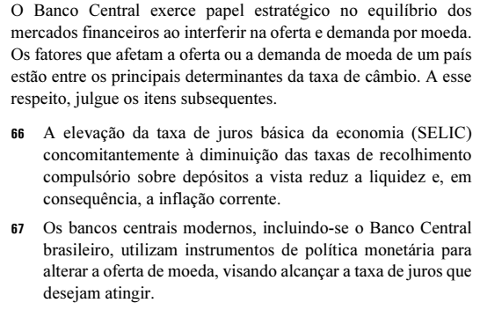
P1
E
C

Slide 4
P1
C
C

Slide 5
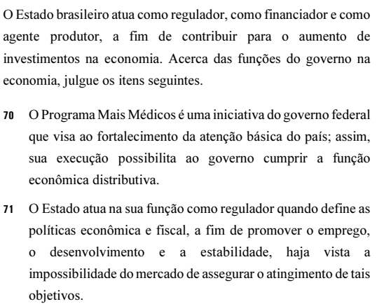
P1
E
E

Slide 6
P1
E

Slide 7
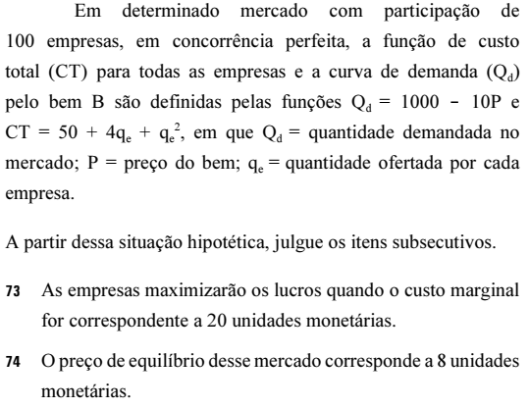
P1
C
E

Slide 9
P
P
CMg
CTMe
20
20
P = RMe = RMg
LT = 14
18,25
D
800
8
q

Slide 10
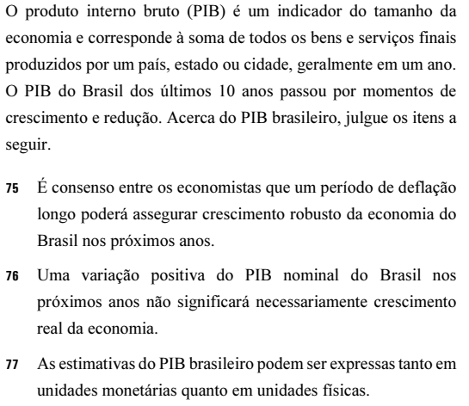
P1
E
C
E

Slide 11
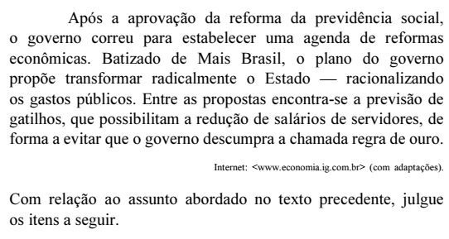
P2

Slide 12
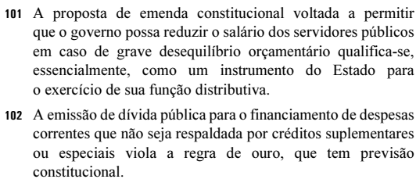
P2
E
C

Slide 13
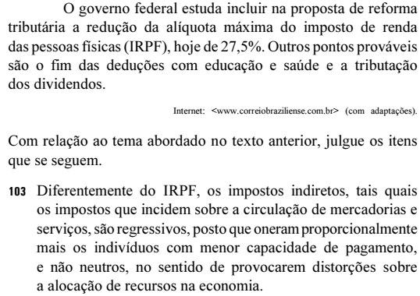
P2
C

Slide 14
P2
E

Slide 15
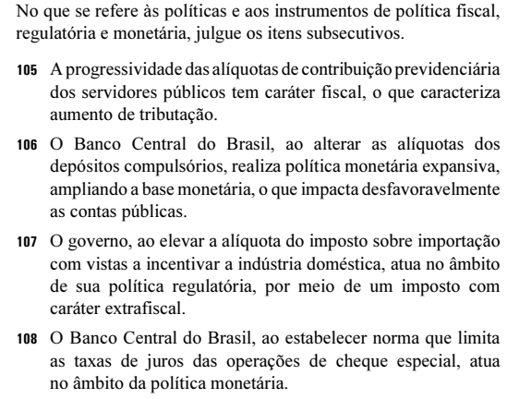
P2
C
E
C
E

Slide 16
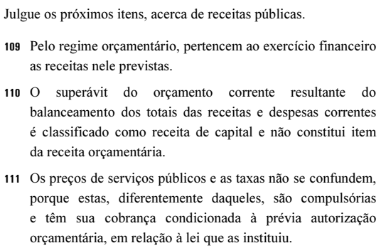
P2
E
C
C

Slide 17
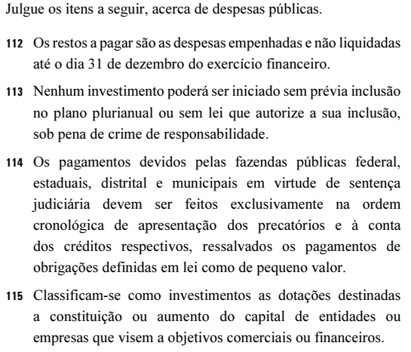
P2
E
E
C
E

Slide 18
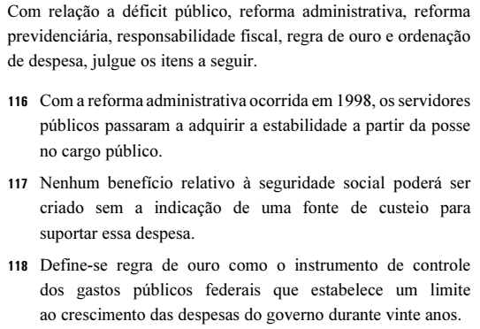
P2
E
C
E

Slide 19
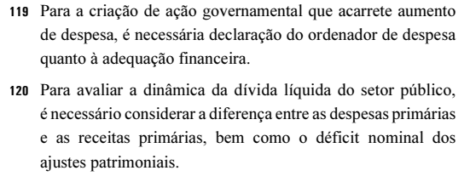
P2
C
C

Slide 20
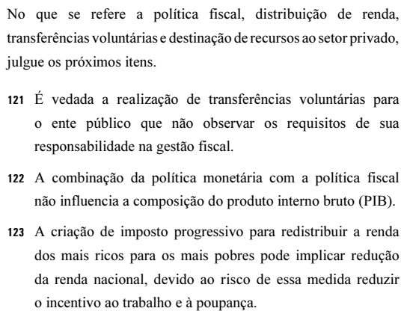
P2
C
E
C

Slide 21
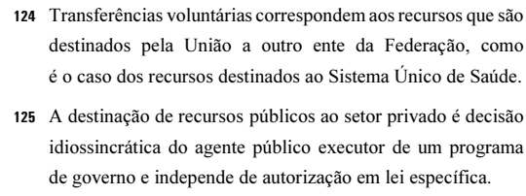
P2
E
E

Slide 22
SEFAZ – DF - 2020

Slide 23
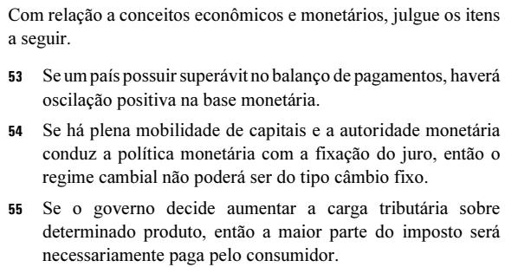
P1
C
C
E

Slide 24
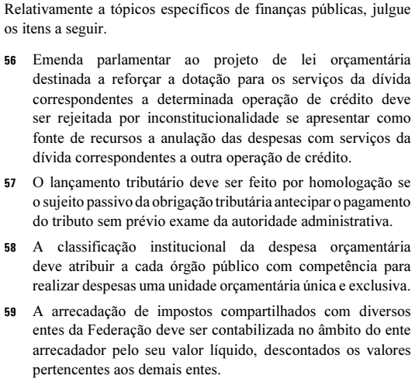
P1
C
C
E
E

Slide 25
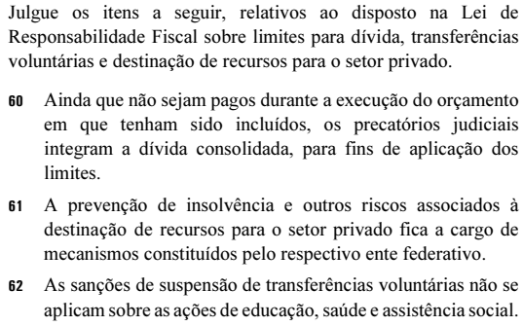
P1
C
E
C

